Slide 1
Università degli Studi di Milano-Bicocca
Dipartimento di Informatica Sistemistica e Comunicazione
Architetture
del software e dei dati
Appello 25/02/2015
Francesco Mazzei 748118
Stefano Saldarini 748101
Matteo Zuccon 756417

Slide 2
Analisi del problema
Abstract
Realizzazione di un sistema per l’osservazione della situazione idrogeologica del territorio e per la segnalazione di emergenze

Slide 3
Analisi del problema
Studio del problema - 1
Il sistema deve supportare:
L’acquisizione in tempo reale di dati idrometrici (livello dei corsi d’acqua) attraverso opportuni sensori
L’acquisizione segnalazioni di emergenze gravi
L’identificazione situazioni di emergenza potenziali a medio termine (alcune ore), attraverso l’incrocio delle informazioni meteo e i dati idrometrici

Slide 4
Analisi del problema
Studio del problema - 2
La pianificazione degli spostamenti delle squadre di emergenza in base alle informazioni relative alle emergenze potenziali
La notifica della pianificazione ai responsabili territoriali della protezione civile e alle squadre di emergenza coinvolte
La memorizzazione della pianificazione di squadre di emergenza
La notifica di emergenze gravi alle squadre di emergenza più prossime

Slide 5
Analisi del problema
Acronimi
DI - dato idrometrico
SEP - segnalazione emergenza potenziale
SEG - segnalazione emergenza grave
BDM - base dati meteo
BSE - base dati segnalazioni emergenza
BRI - base dati rete idrica

Slide 6
Analisi del problema
Ambiguità - 1
Chi sono gli operatori a campo che segnalano SEG?
Come vengono notificate le pianificazioni degli spostamenti?
Come vengono resi visibili le informazioni SEP?
Differenza fra informazioni SEP e informazioni SEP sintetiche?

Slide 7
Analisi del problema
Ambiguità -2
L’algoritmo che identifica una SEP sulla base di quanti dati lavora?
Come interagiamo con BDM?
!!!!!!!
!!!!!!!!

Slide 8
Analisi del problema
Assunzioni -1
Il target del sistema è il territorio nazionale italiano.
Presenza di 2000 sensori idrici dislocati sul territorio nazionale (a febbraio 2015 in Lombardia sono presenti circa 100 sensori).
I sensori idrici inviano i dati rilevati ogni ora (tutti i sensori sono sincronizzati).

Slide 9
Analisi del problema
Assunzioni -2
Il recupero dei dati meteo viene effettuato ogni 3 ore (assunzione fatta sulla base del funzionamento di servizi web reali )
La pianificazione degli spostamenti delle squadre di emergenza non viene svolta in automatico dal sistema
Il campo regione della tabella nodo d’acqua in BRI e il campo denominazione della tabella regione in BDM hanno lo stesso dominio

Slide 10
Analisi del problema
Assunzioni -3
Conosciamo lo schema logico di BDM
I nodi idrici si trovano in corrispondenza del punto di confluenza di due corsi d’acqua
Il tratto di fiume va da un nodo al successivo
Vengono monitorati solo i tratti d’acqua considerati a rischio

Slide 11
Analisi del problema
Assunzioni -4
La trasmissione di DI avviene tramite sensori idromometrici dotati di modulo GPRS (Output digitale)
L’id della tabella BDM.previsioniMeteo e l’id della tabella BSE.previsioni identificano la stessa tupla
Il territorio di una regione è suddiviso in celle
Una squadra di emergenza può essere sul campo o nella sede operativa

Slide 12
Analisi del problema
Stime
Esistono circa 1000 fiumi in Italia.
L’altezza massima registrata è di circa 9 metri (Po affluenza con il Ticino)

Slide 13
Analisi del problema
Vincoli funzionali - 1
Un operatore a campo può segnalare una SEG
Il sistema identifica automaticamente una SEP
Il sistema permette di pianificare gli spostamenti delle squadre di emergenza per gestire la SEP
La pianificazione deve essere notificata ai responsabili territoriali della protezione civile e alle squadre di emergenza coinvolte
La pianificazione deve essere memorizzata su BSE

Slide 14
Analisi del problema
Vincoli funzionali - 2
Le informazioni di SEP devono essere rese visibili in forma dettagliata agli operatori di un centro di supervisione e ai responsabili territoriali della protezione civile
Le informazioni di SEP devono essere rese visibili in forma sintetica alla popolazione interessata
Le informazioni SEG devono essere notificate alle squadre di emergenza più prossime

Slide 15
Analisi del problema
Vincoli non funzionali - 1
La ricezione di DI deve essere in real-time (1 rilevazione all’ora per ogni sensore)
Il sistema deve essere disponibile h24

Slide 16
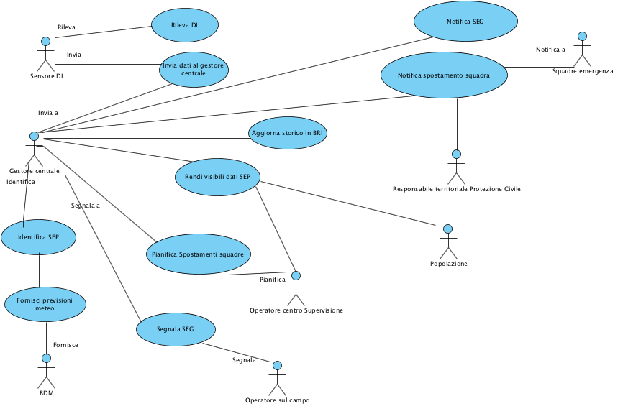
Use cases

Slide 17
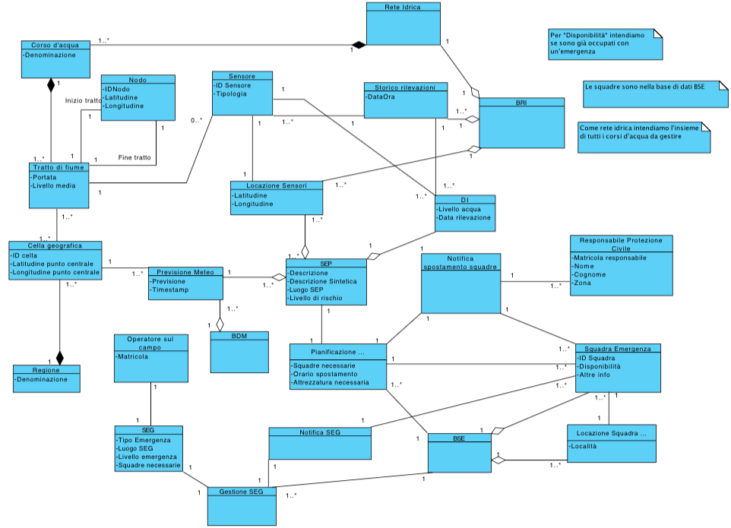
Information model

Slide 18
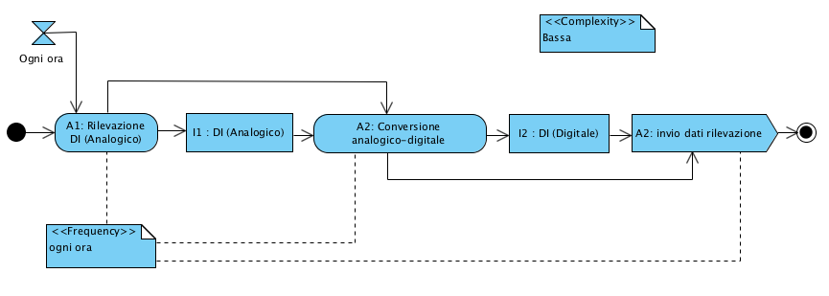
Information flow – Rileva DI

Slide 19
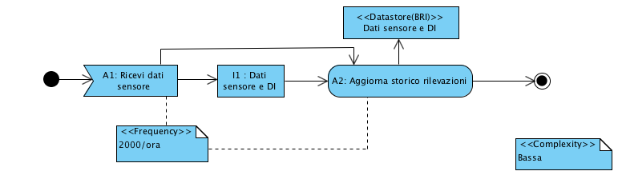
Information flow – Aggiorna storico

Slide 20
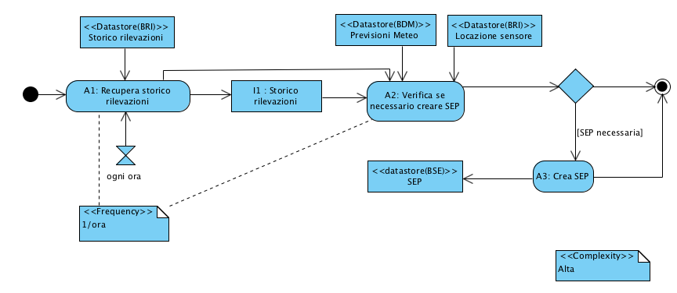
Information flow – Identifica SEP

Slide 21
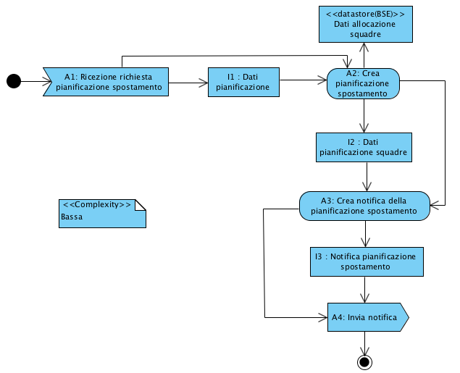
Information flow – Pianifica spostamento squadre e.

Slide 22
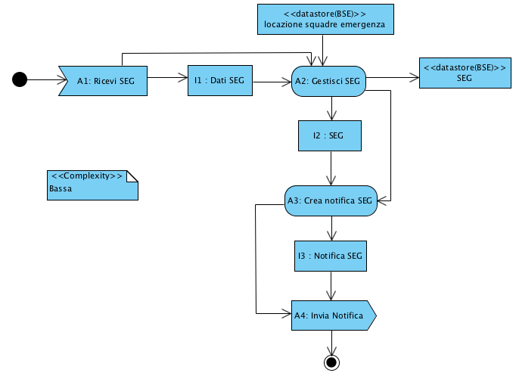
Information flow – Ricevi SEG

Slide 23
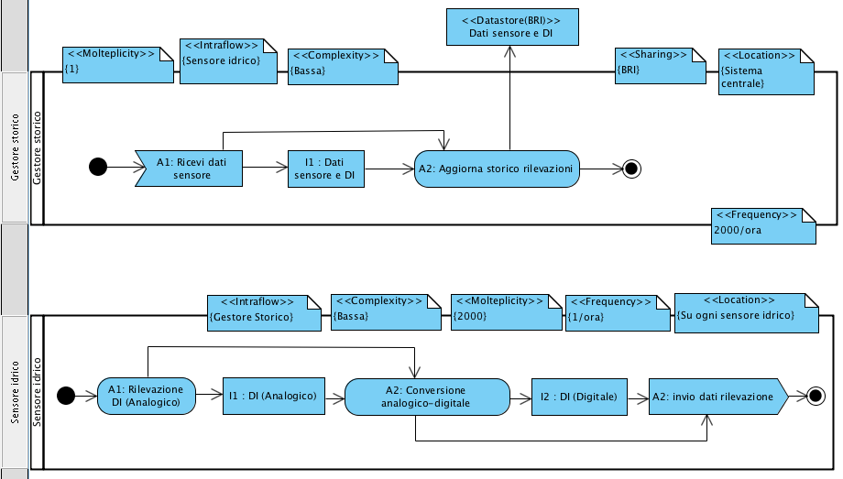
Componenti logici – Aggiorna storico

Slide 24
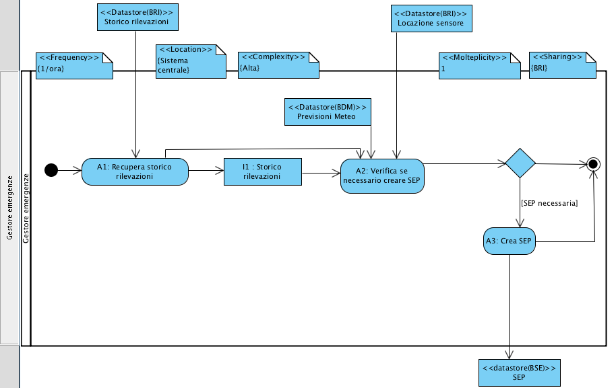
Componenti logici – Gestisci SEP

Slide 25
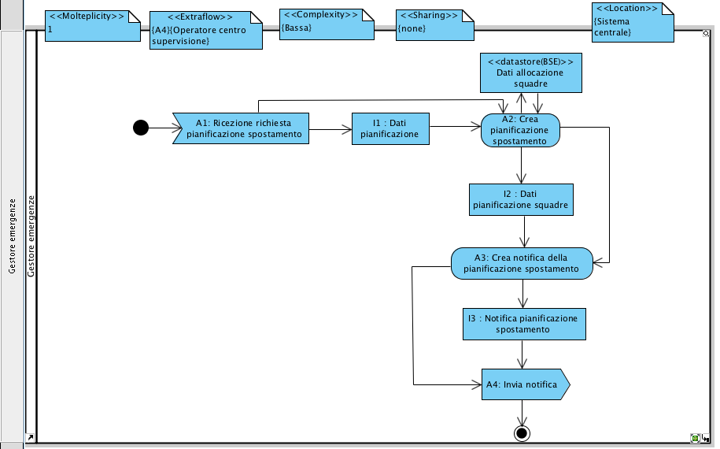
Componenti logici – Pianifica spostamento squadre e.

Slide 26
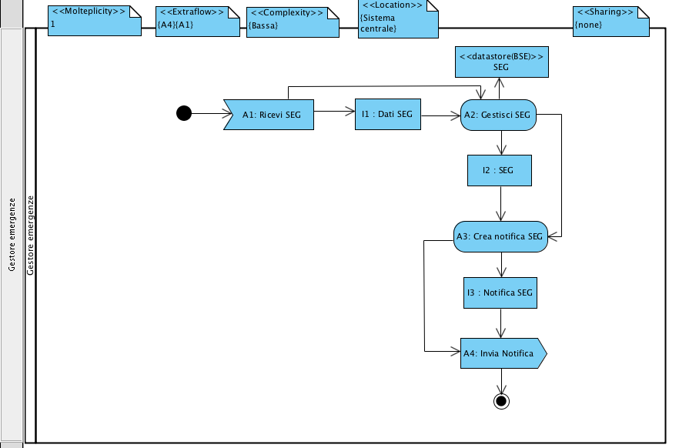
Componenti logici – Gestisci SEG

Slide 27
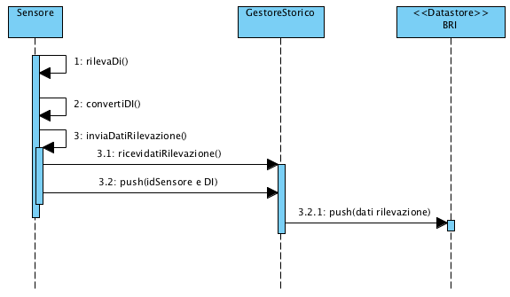
Sequence diagram– Aggiorna storico

Slide 28
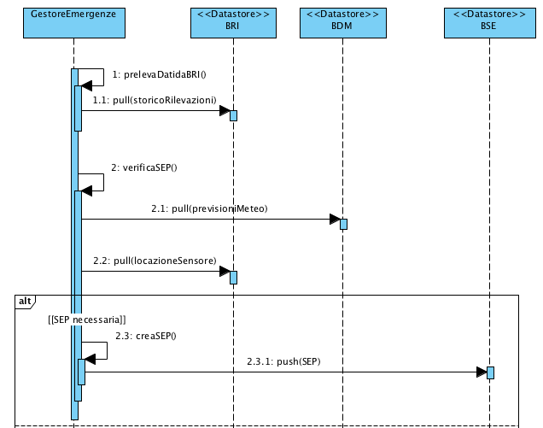
Sequence diagram– Identifica SEP

Slide 29
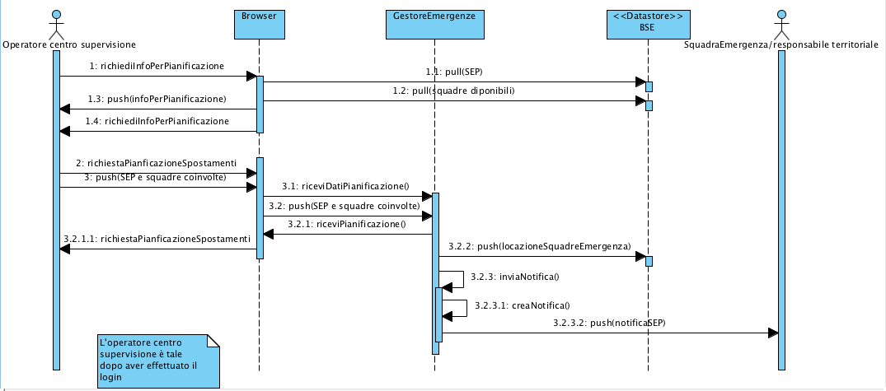
Sequence diagram– Pianifica spostamento squadre e.

Slide 30
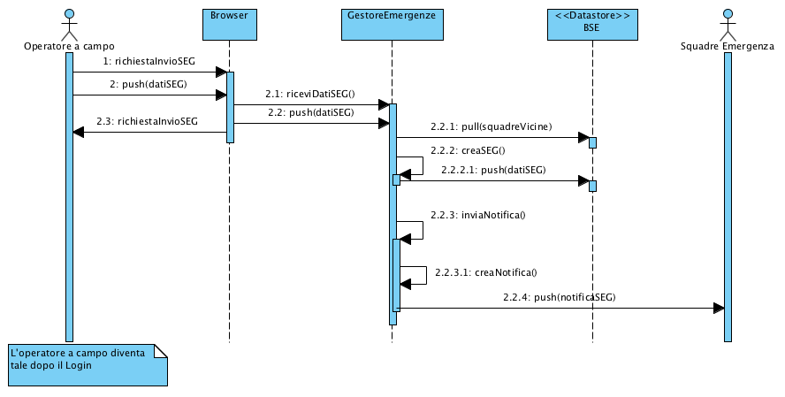
Sequence diagram– Gestisci SEG

Slide 31
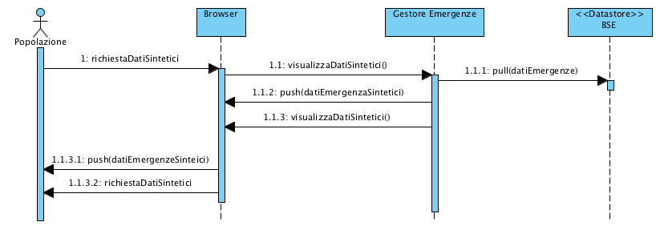
Sequence diagram– visualizza dati sintetici

Slide 32
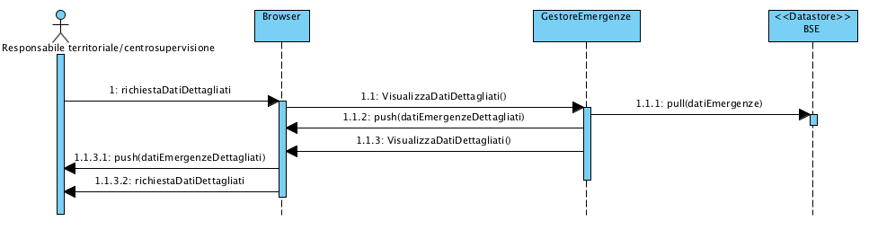
Sequence diagram– visualizza dati dettagliati

Slide 33
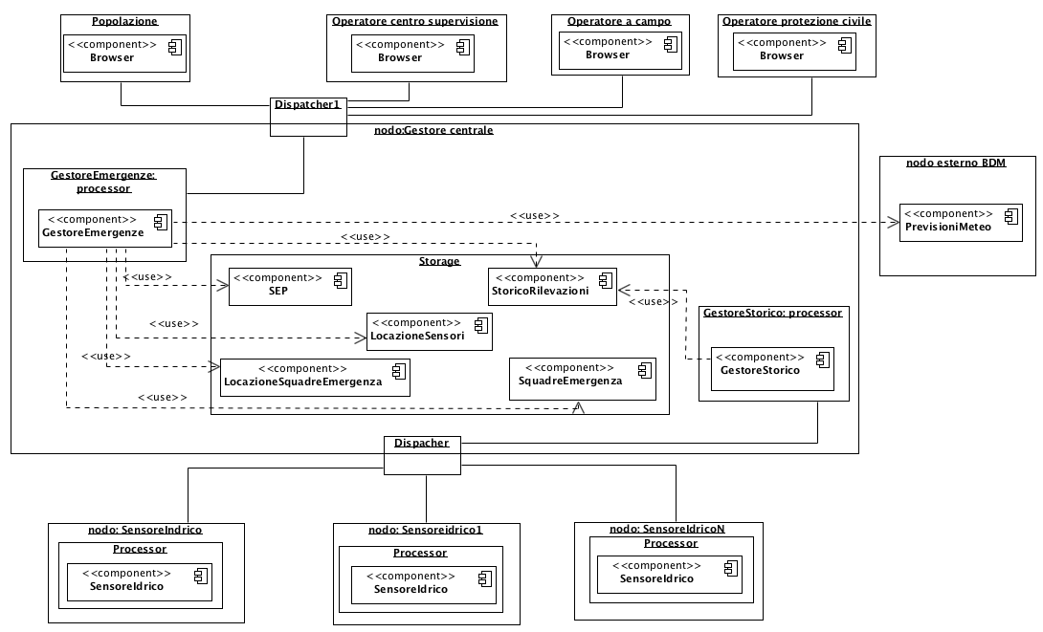
Deployment architecture – soluzione 1 - utilizzata

Slide 34
Deployment architecture – soluzione 1
Astrazione | 10
Complessità | 30
Frequenza | 20
Ritardo | 10
Localizzazione | 30
ExtraFlow | 30
IntrFlow | 60
Condivisione | 20
Pro | Contro
Valori medio bassi | IntraFlow di medio valore
Extraflow basso | Complessita medio bassa
Condivisione bassa

Slide 35
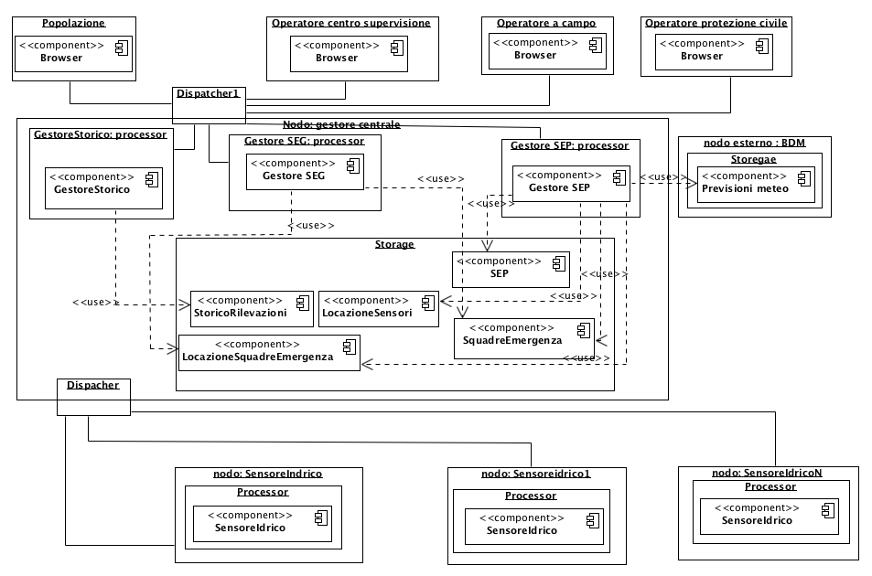
Deployment architecture – soluzione 2 – non utilizzata

Slide 36
Deployment architecture – soluzione 2
Astrazione | 10
Complessità | 10
Frequenza | 20
Ritardo | 10
Localizzazione | 30
ExtraFlow | 100
IntrFlow | 60
Condivisione | 50
Pro | Contro
Complessità bassa | ExtraFlow elevato
Condivisione media

Slide 37
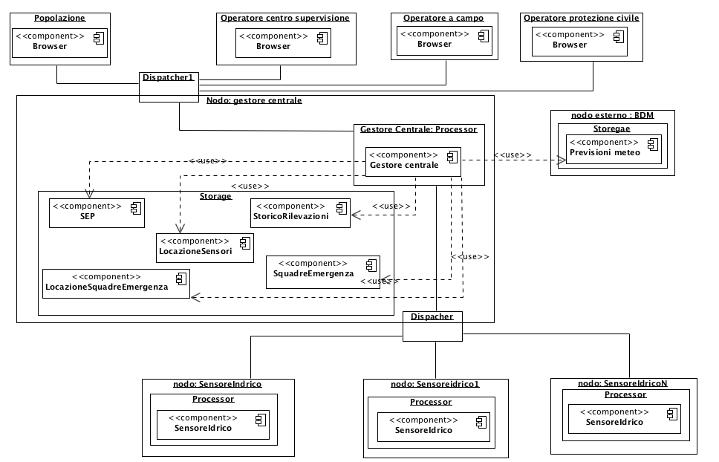
Deployment architecture – soluzione 3 – non utilizzata

Slide 38
Deployment architecture – soluzione 3
Astrazione | 10
Complessità | 80
Frequenza | 20
Ritardo | 10
Localizzazione | 30
ExtraFlow | 100
IntrFlow | 100
Condivisione | 0
Pro | Contro
Condivisione bassa | ExtraFlow elevato
 | IntraFlow elevato
 | Complessità elevata

Slide 39
Deployment architecture - 4
Analizzando i foot print e i pro/contro delle diverse soluzioni, abbiamo scelta la prima poiché rappresenta i migliori compromessi tra le diverse proprietà analizzate.

Slide 40
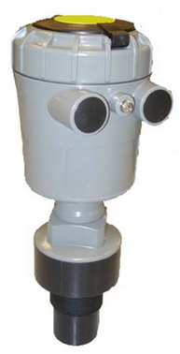
Architettura di deployment
Strumenti - 1
Sensore per la rilevazione di DI utilizzato:
GaugerGSM/GPRS
Measuring range: 8-9.5m
Power Supply (DC): 8 – 33 DC
Measurement accuracy: 0.3% / 1.5mm
Temperature: -30° to +70°
Output: GPRS/GSM
Price: 1400€/unità (Ital Control Meters SRL febbraio 2015)
data sheet: http://www.solidat.com/objects/DS/DS-GaugerGSM.pdf

Slide 41

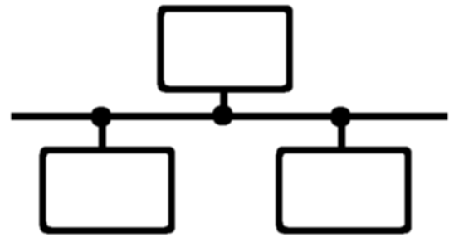
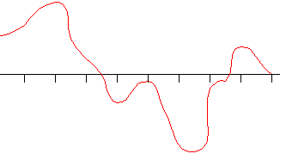
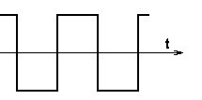
Architettura di deployment
Strumenti – 2 funzionamento sensore
Il sensore GaugerGSM/GPRS rileva i dati in modo analogico e dove aver eseguito il campionamento digitale, invia i dati al server tramite GPRS.
GaugerGSM/GPRS
Internet
Modeulo GPRS
to
Gestore Centrale

Slide 42
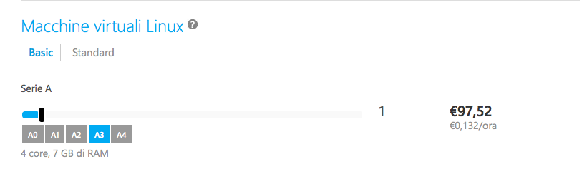

Architettura di deployment
Strumenti - 3
Macchina 4 core, 7GB Ram, 320GB HDD
Prezzo = 97,52€ / mese

Slide 43

Architettura di deployment
Strumenti - 4
Macchina 2 core, 7,5GB Ram, 300GB HDD, 32SSD
Prezzo = 101 € / mese

Slide 44

Architettura di deployment
Stima costi- 1
Per lo sviluppo del sistema supponiamo i seguenti costi:
Analisi requisiti e creazione documenti di implementazione/architettura:
3 per 7-10 gg a 150€ / h
Sviluppo del sistema partendo dalla documentazione prodotta nella fase di analisi:
5 per 90 gg a 80€ / h

Slide 45
Architettura di deployment
Stima costi- 2
Installazione di un singolo sensore:
2 per 4 ore a 30€/h
Costo per licenze MySQL e Java SE Server (GlassFish) : circa 5000€ / anno

Slide 46
Architettura di deployment
Stima costi- 3
Riepilogo costi:
2.000 Sensori per 1400€ ** / cad = 2.800.000 €
Installazione sensori 30 € x 4h x 2p x 2000 = 480.000 €
Analisi e architettura 150 € x 8h x 3p x 10 = 36.000 €
Sviluppo e test 80 € x 8h x 5p x 90 gg= 288.000 €
Componenti HW (Azure solution) = 1170.24 € / anno
Componenti SW 5000 € / anno
3.610.170,24 €
** sconto del 30% NB: i costi rappresentano una stima indicativa

Slide 47
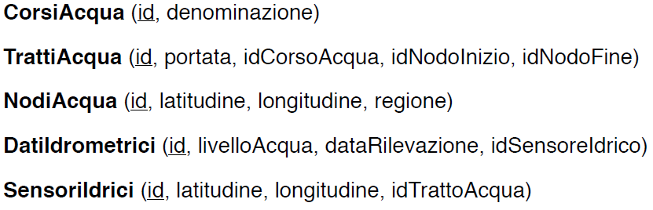
Schema logico
BRI

Slide 48
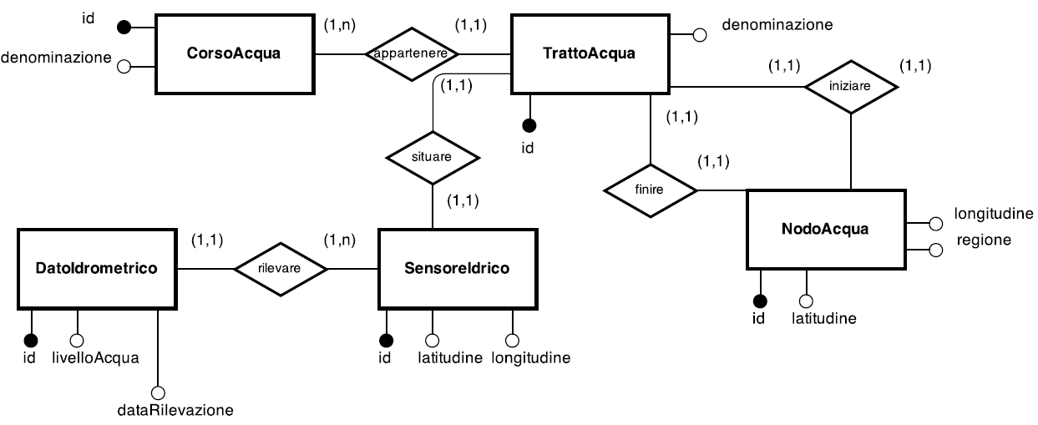
Schema concettuale
BRI

Slide 49
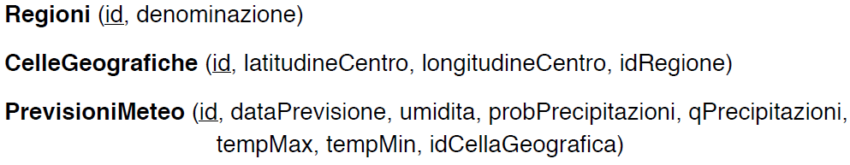
Schema logico
BDM

Slide 50
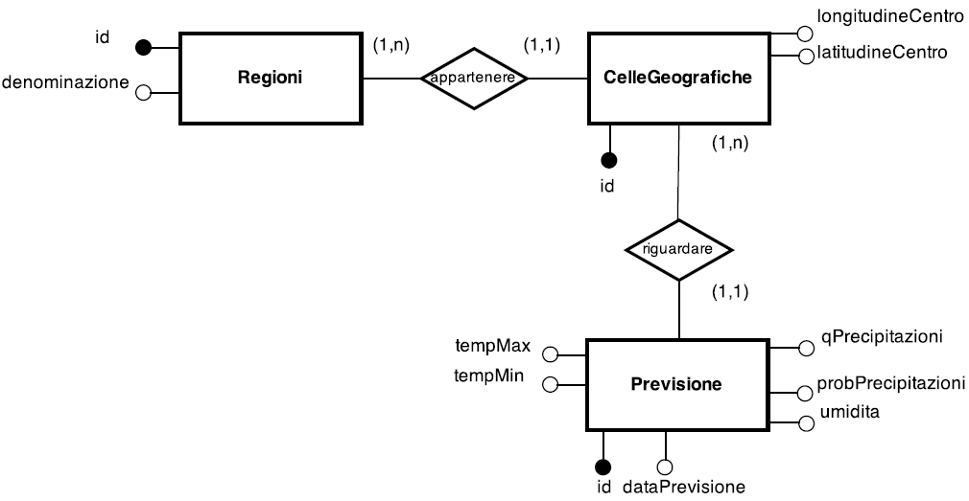
Schema concettuale
BDM

Slide 51
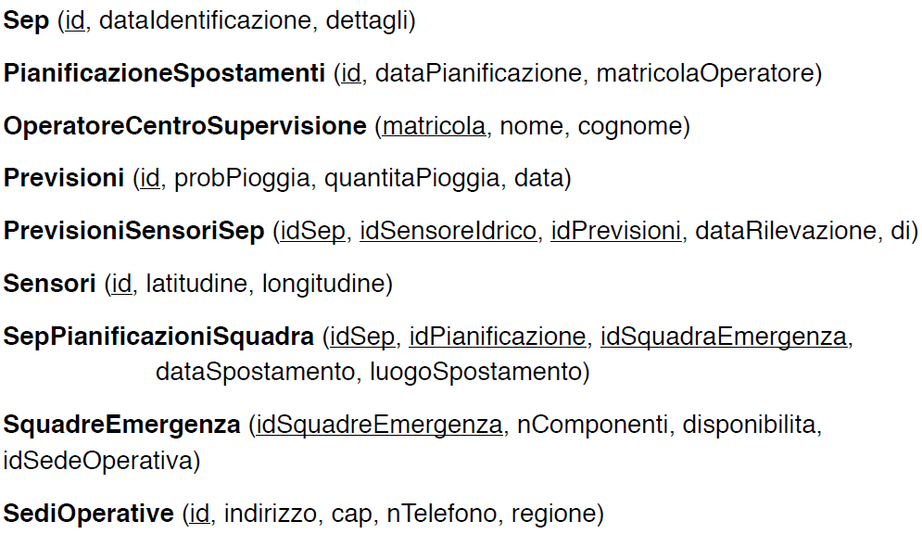
Schema logico
BSE

Slide 52
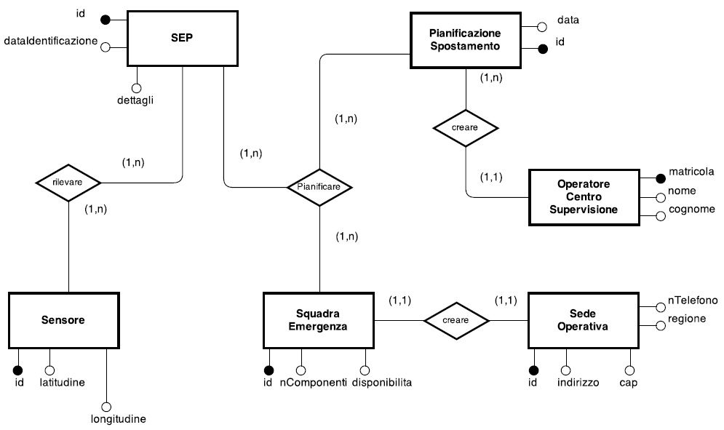
Schema concettuale
BSE

Slide 53
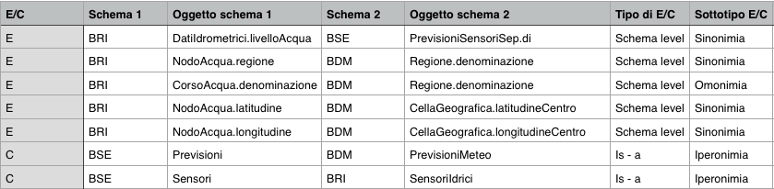
Schema logico
Eterogeneità e corrispondenze interschema

Slide 54
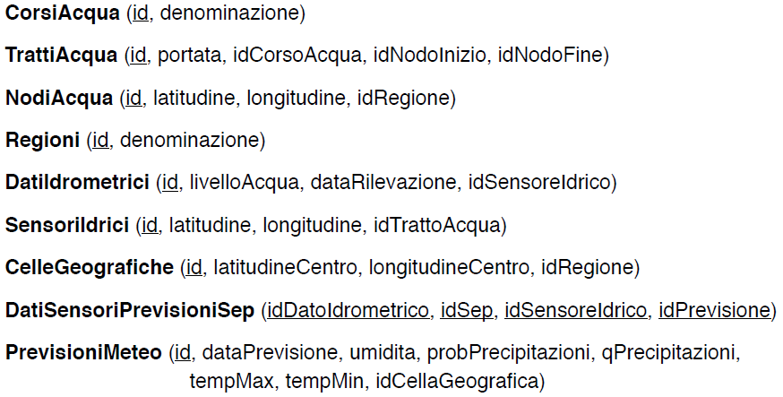
Schema logico
Globale -1

Slide 55
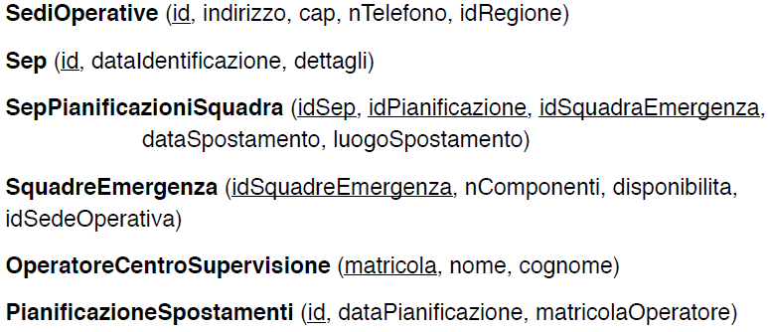
Schema logico
Globale -2

Slide 56
Schema concettuale
Globale

Slide 57
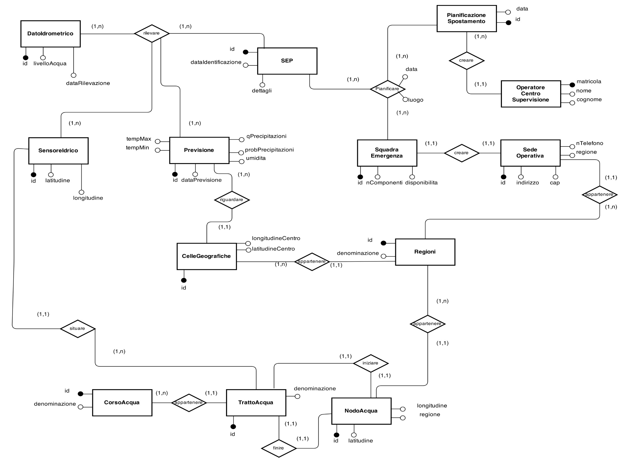
PrevisioneMeteo
Regione
BSE
BRI
BDM

Slide 58
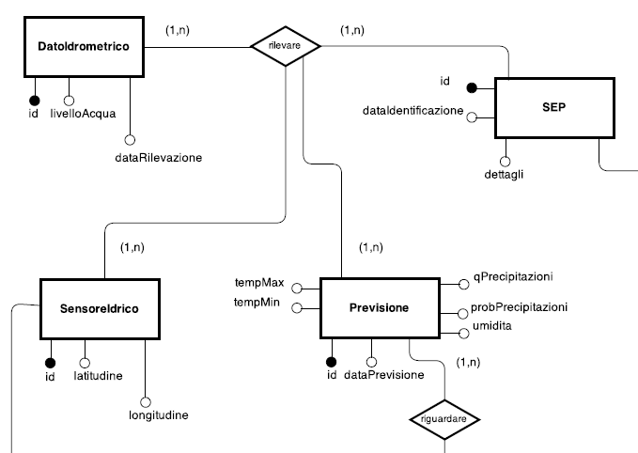
Schema concettuale
Globale -1

Slide 59
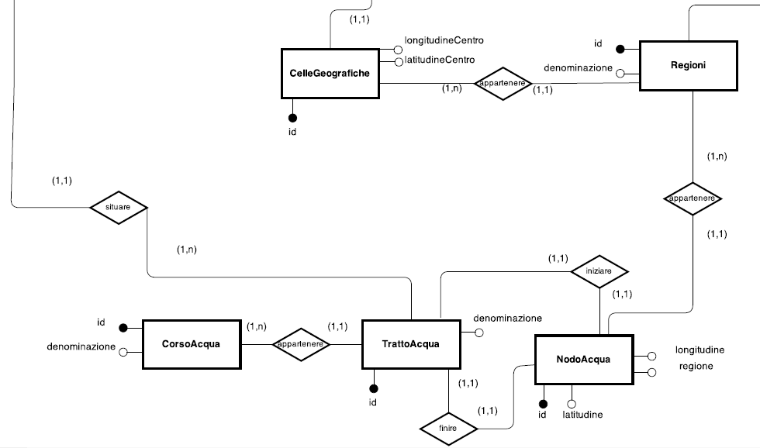
Schema concettuale
Globale -2

Slide 60
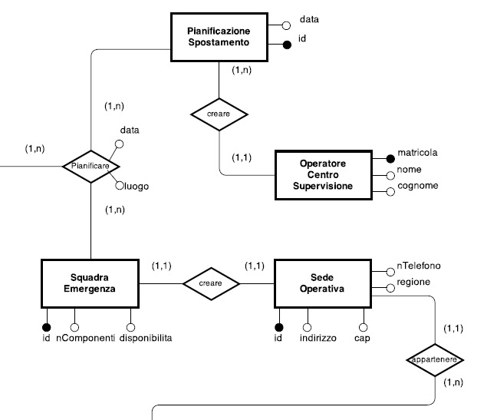
Schema concettuale
Globale -3

Slide 61
Virtual Data Integration vs ETL
Data integration involves combining data residing in different sources and providing users with a unified view of these data. ¹
La modalità Virtual data integration comporta la creazione di uno schema logico globale virtuale che integra più basi di dati reali.
Questo non comporta una copia fisica dei dati ma solamente l’integrazione (tramite wrappers e mediatore) di dati provenienti da fonti diverse.
1. Maurizio Lenzerini (2002). "Data Integration: A Theoretical Perspective". PODS 2002. pp. 233–246.

Slide 62
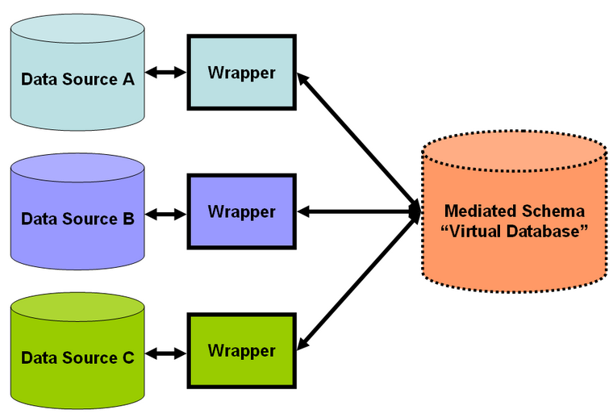
Virtual Data Integration vs ETL
L’esistenza di più basi di dati è trasparenze all’utilizzatore dello schema virtuale.

Slide 63
Virtual Data Integration vs ETL
La modalità ETL – Extract, Trasform, Load comprende il processo di estrazione, trasformazione e caricamento di dati su di un sistema di sintesi (esempio
data warehouse).
Dopo il processo di estrazione (cioè il recupero di dati da un sistema esterno), i dati vengono trasformati, ed esempio:
Normalizzazione dei dati
Selezione dei dati
Computazione di nuovi dati
Raggupramento
ecc

Slide 64
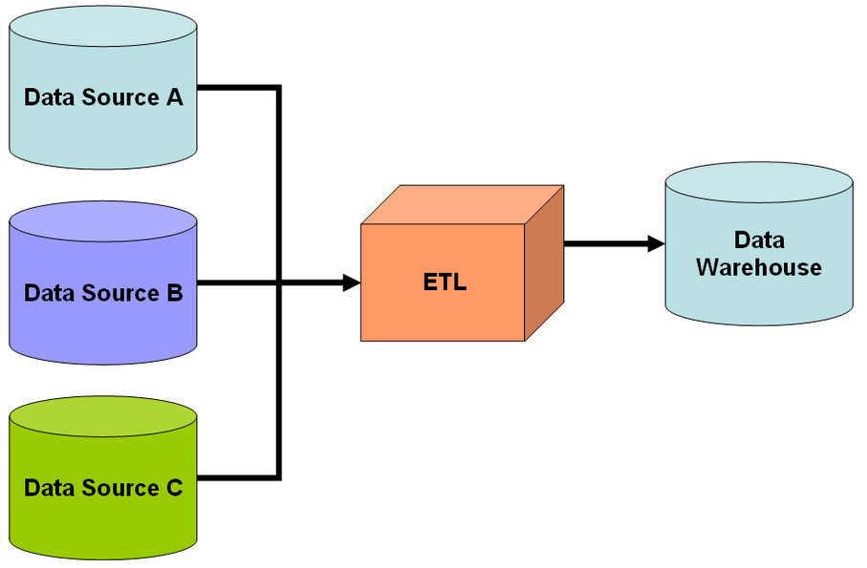
Virtual Data Integration vs ETL
Dopo la trasformazione, i dati vengono caricati (load) sulle tabelle del nuovo sistema di sintesi. (comporta la copia fisica sul nuovo sistema)

Slide 65
Virtual Data Integration vs ETL
L’integrazione fra le basi dai BRI, BSE e BDM può essere implementata via VDI o ETL
Integrazione via VDI:
Pro:
Le tuple presenti nelle basi dati non vengono replicate fisicamente su di una nuova base dati.
Contro:
Ogni interrogazione comporta interrogazioni verso n basi di dati.
Nel nostro sistema essendo BDM esterna, non è sempre possibile conoscerne lo stato e le tempistiche di integrazione.

Slide 66
Virtual Data Integration vs ETL
L’integrazione fra le basi dai BRI, BSE e BDM può essere implementata via VDL o ETL
Integrazione via ETL (data warehouse):
Pro:
Le interrogazioni alle tuple sono sempre possibili indipendentemente dallo stato dei data source.
È possibile trasformare i dati. (esempio normalizzare le misurazioni dei sensori)
Contro:
È necessario creare una nuova base di dati e gestire lo scheduling delle operazioni di extract, transform e load.

Slide 67
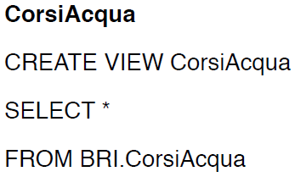
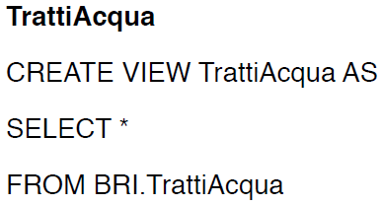
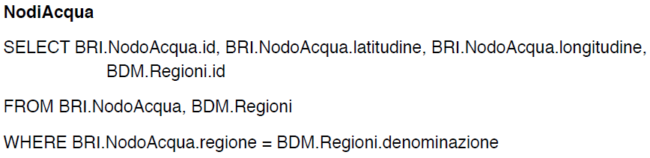
Mapping

Slide 68
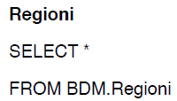
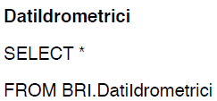
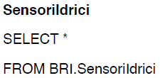
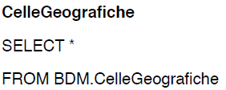
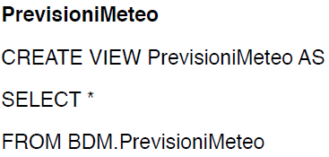
Mapping

Slide 69
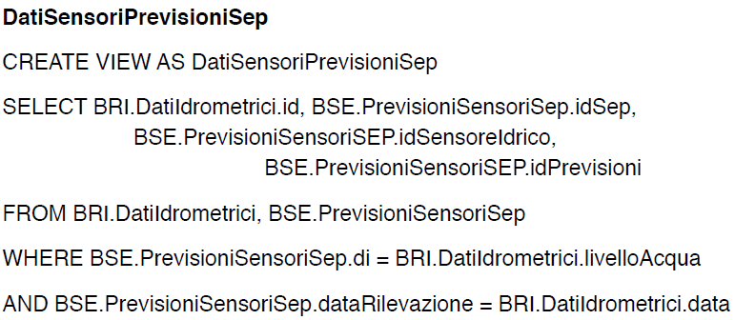
Mapping

Slide 70
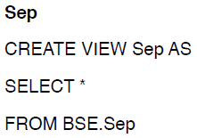



Mapping

Slide 71


Mapping

Slide 72
Query schema globale
Data la denominazione di un fiume ed un intervallo di date (data inizio e data fine), estrarre le previsioni dettagliate per ogni SEP verificatasi per il fiume richiesto nell’intervallo temporale dato.
Parametri input :
Denominazione corso d’acqua:@nomefiume
Data inizio: @datainizio
Data fine: @datafine

Slide 73

Query schema globale

Slide 74

Query schema globale - unfolding

Slide 75

Open Data
I valori dei dati nello storico e i relativi corsi d’acqua presenti nella base
dati BRI saranno resi pubblici e fruibili via web browser.
I dati pubblicati rispettano i vincoli di privacy e fruibilità degli open data
e sono esposti in formato JSON via REST API.

Slide 76
Open Data
I dati sui sensori esposti rispettano i principi degli Open Data:
Completi: sono completi di tutte le informazione per l’utilizzo anche offline
Primari: hanno granularità tale che ne permette l’integrazione con altre applicazioni
Tempestivi: rappresentazione real time dello storico
Accessibili: disponibili via REST API
Non proprietari: i dati sono processabili da applicativi open source
Non discriminatori: non sono previsti meccanismi di registrazione per l’utilizzo dei dati (es: API KEY)

Slide 77
Open Data
I dati sono pubblicati sotto licenza Italian Open Data Licenses 2.0
che ne permette l’utilizzo ma obbliga l’utilizzatore a citare il Licenziante.
Licenza: http://www.dati.gov.it/iodl/2.0/
I dati pubblicati possono essere utilizzati ad esempio dal corso di laurea di statistica o di geologia (analisi ed inferenza statistica sui dati) oppure da agenzie che si occupano di gestione territoriale.

Slide 78
Considerazioni – Architettura dati
L’architettura dati implementata è centralizzata, una possibile alternativa è quella di distribuire le basi dati BRI e BSE.
La scelta di una base dati distribuita introduce problemi di replicazione dati e distribuzione dei frammenti.
Uno studio dettagliato delle operazioni eseguite sulla base dati permette di scegliere l’architettura appropriata.
La scelta di un architettura centralizzata riduce i costi della gestione dei dati (replicazione/frammentazione, mutua esclusione).
NB: per costi si intendono le risorse utilizzare per svolgere un operazione

Slide 79
Frammentazione BSE
Le informazioni che è possibile frammentare orizzontalmente, sono le seguenti :
Squadre di emergenza
Pianificazione spostamento
Sede operativa
Operatore centro di supervisione
Sensore idrico
SEP
Supponiamo una frammentazione orizzontale su 20 regioni. (quindi la base dati sarà distribuita su 20 nodi)

Slide 80
Replicazione BSE
Le informazioni per cui è necessaria la replicazione, sono le seguenti :
SEP
Le situazioni di emergenza potenziale comuni a più regioni, sono informazioni da replicare su ogni nodo dell’istanza distribuita.
La gestione della replicazione delle informazioni, implica l’utilizzo di una strategia di mutua esclusione per garantire la consistenza dei dati.
NB: la pianificazione di spostamenti per gestire una SEP che comprende più regione, è da considerarsi una situazione straordinaria

Slide 81
Frammentazione BRI
Le informazioni che è possibile frammentare orizzontalmente, sono le seguenti :
Sensore idrico
Dato idrometrico
Nodo acqua
Tratto acqua
Corso acqua
Supponiamo una frammentazione orizzontale su 20 regioni. (quindi la base dati sarà distribuita su 20 nodi)
NB: assumiamo non ci siano sensori e nodi sul confine regionale

Slide 82
Replicazione BRI
Le informazioni per cui è necessaria la replicazione, sono le seguenti :
Tratto acqua
Corso acqua
I corsi d’acqua con i relativi tratti, comuni a più regioni, devono essere replicati fra i nodi DB delle regioni coinvolte.
Esempio: il corso d’acqua Po è replicato nelle basi dati delle regioni Piemonte, Lombardia, Emilia Romagna e Veneto. (il tratto fra Piacenza e Cremona è condiviso fra Lombardia ed Emilia Romagna)

Slide 83
Considerazioni – Architettura dati
La scelta di una base dati centralizzata è dovuta alla presenza di numerose letture verso lo storico delle rilevazioni idrometriche.
L’algoritmo viene eseguito una volta all’ora; la presenza nel sistema di una base dati distribuita comporterebbe una lettura massiva da ogni nodo dell’istanza.
(devo recuperare lo storico per 2000 sensori distribuiti in 20 nodi!!!)
L’architettura software prevede un solo gestore centrale che si occupa della computazione dell’algoritmo di identificazione SEP (che utilizza le rilevazioni e il posizionamento dei sensori) .

Slide 84
Considerazioni – Architettura software
Le possibili architetture software analizzate sono le seguenti:
Unico nodo di Gestione Centrale per l’intero sistema
Un nodo di Gestione Centrale per ogni regione
Pro:
La soluzione ottimale per il nostro sistema è l’utilizzo di un unico nodo di Gestione Centrale in quanto il numero di dati da monitorare (sensori) è relativamente piccolo (nella nostra stima 2000 sensori) quindi la duplicazione di hw e sw comporterebbe costi (in termini di denaro, sviluppo e manutenzione) maggiori. (non giustificabili da un incremento delle prestazioni del sistema)

Slide 85
Considerazioni – Architettura software
Contro:
L’utilizzo di un solo nodo centrale comporta un maggiore controllo dello stato del sistema, in quanto il malfunzionamento di un componente, se non gestito nel modo corretto (con procedure di recovery e fault tollerance), comprometterebbe la stabilità dell’intero sistema.
L’utilizzo di nodi computazionali distribuiti non preclude il funzionamento dell’intero sistema in seguito ad un malfunzionamento localizzato.

Slide 86
Considerazioni – Architettura software
Le possibili configurazioni del gestore centrale sono le seguenti:
Gestore centrale suddiviso nelle componenti Gestore Storico e Gestore Emergenze
Gestore centrale formato da un solo componente
Gestore centrale suddiviso nelle componenti Gestore SEP, Gestore SEG e Gestore Storico
Analizzando i footprint delle tre diverse configurazioni, la prima soluzione è da considerarsi migliore. (vedi slide sui footprint)

Slide 87
Considerazioni – Varie
La trasmissione dei dati tra sensori e gestore centrale avviene tramite
segnale GPRS. (wireless)
La scelta di questo tipo di trasmissione permette il posizionamento dei sensori anche in zone difficilmente raggiungibili da rete internet cablata.
Un altro tipo di approccio è quello di utilizzare la trasmissione via cavo con la conseguenza della riduzione dei costi (un modulo cable internet è meno costoso di un modulo GPRS) ma si ottengono limitazioni sul posizionamento dei sensori.
NB: assumiamo una copertura completa del segnale GPRS

Slide 88
Evoluzioni future
Il sistema può essere migliorato sviluppando una o più delle seguenti features:
Gestione automatica della pianificazione degli spostamenti in caso di SEP
Introduzione di nuove tipologie di sensori per una maggiore probabilità di identificazione SEP (esempio sensore sismico, geotermico ecc)
Introduzioni di nuovi metodi di segnalazione SEG (non solo da operatori a campo)

Slide 89
The End

